Slide 1
인공지능 소개

Slide 2
1. 인공지능이란
2. 인공지능의 역사
3. 요소 연구 분야
3.1 요소 기술 분야
3.2 주요 응용 분야
4. 최근 동향
5. 인공지능의 영향

Slide 3
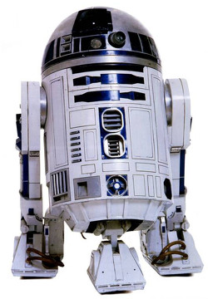
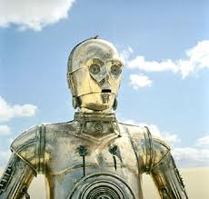
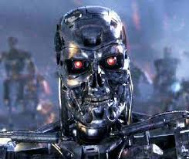
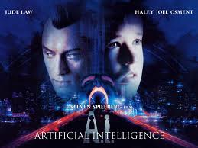
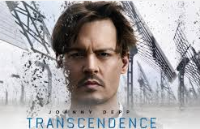
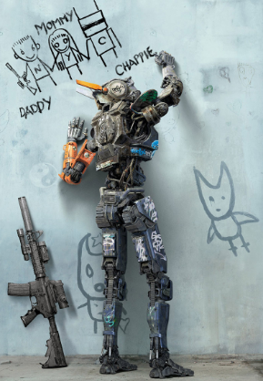
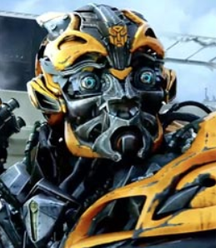
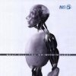
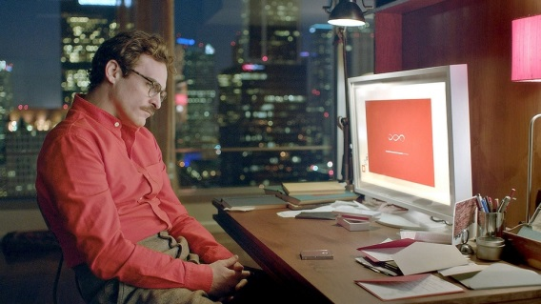
1. 인공지능이란
영화 속의 인공지능
Images : google.com

Slide 4
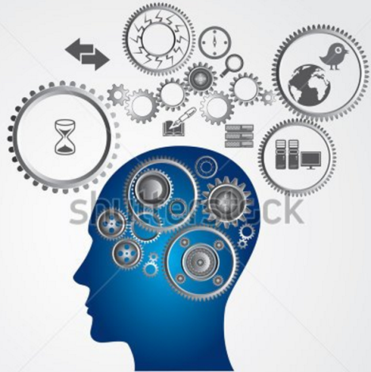
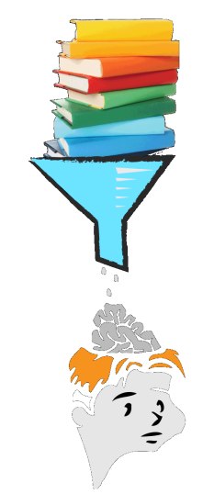
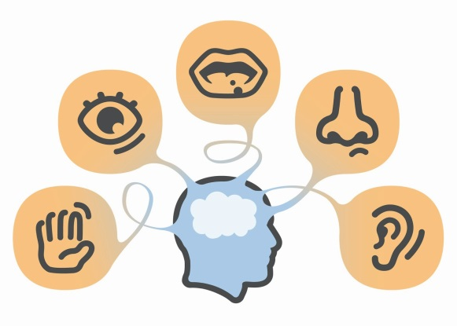
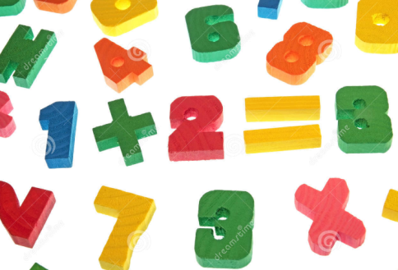



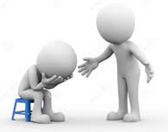
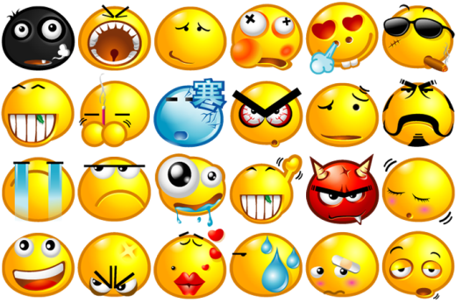
인공지능
지능(知能, intelligence)
본능적이나 자동적으로 행동하는 대신에, 생각하고 이해하여 행동하는 능력

Slide 5
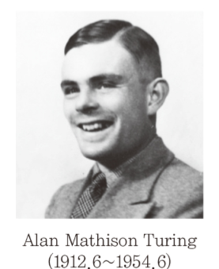
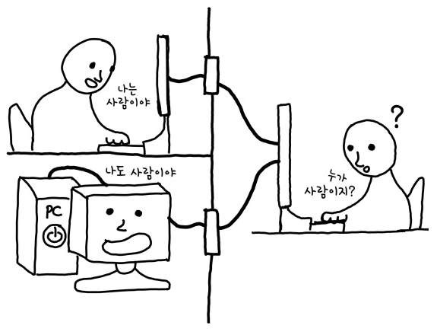
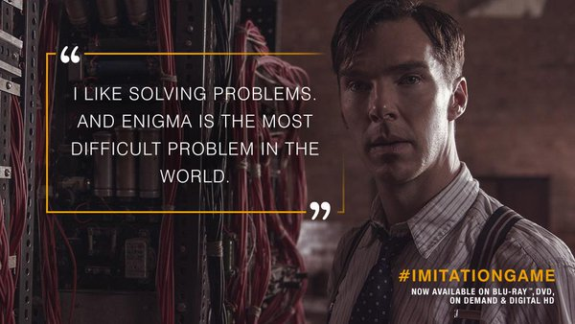
인공지능
인공지능(人工知能, Artificial Intelligence)
인공적으로 만든 지능
튜링 테스트(Turing test)
지능의 조작적 정의 (operational definition)
조작적 정의: 측정할 수 있는 조건으로 어떤 속성을 기술
흉내 게임(imitation game)
튜링 상(Turing Award)
ACM에서는 매년 컴퓨터 분야의 기여가 큰 연구자에게 시상. $250,000 (Intel, Goolge 후원)

Slide 6
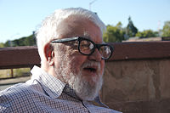
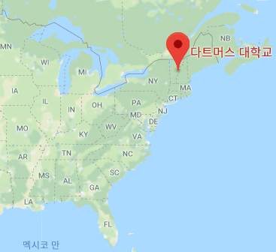
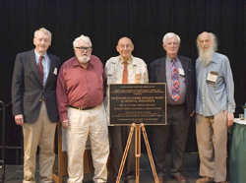
인공지능
인공지능(Artificial Intelligence)
다트머스 회의(Dartmouth Conference,1956)
존 마카시(John McCarthy)가 AI 용어 제안
(1927-2011)
AI@50 conference (2005) : 모어(Trenchard More), 매카시(John McCarthy), 민스키(Marvin Minsky, 1927-2016), 셀프리지 (Oliver Selfridge, 1926-2008), 솔로모노프(Ray Solomonoff, 1926-2009).

Slide 7
인공지능
인공지능(人工知能, Artificial Intelligence)
사람의 생각과 관련된 활동, 예를 들면 의사 결정, 문제 해결, 학습 등의 활동을 자동화하는 것 (벨만^{Bellman}, 1978)
사람이 하면 더 잘 할 수 있는 일을 컴퓨터가 하도록 하는 방법을 찾는 학문 (리치^{Rich}와 나이트^{Knight}, 1991)
지능이 요구되는 일을 할 수 있는 기계를 만드는 예술 (커즈와일^{Kurzweil}, 1990)
지능적인 에이전트를 설계하는 학문 (풀^{Poole}과 맥워쓰^{Mackworth}, 1998)
인지하고, 추론하고, 행동할 수 있도록 하는 컴퓨팅에 관련된 학문 (윌슨^{Wilson}, 1992)
인공물이 지능적인 행위를 하도록 하는 것 (닐슨^{Nisson}, 1990)
사람이 의식적으로 하는 행동을 컴퓨터가 할 수 있도록 하는 것

Slide 8
강한 인공지능과 약한 인공지능
강한 인공지능 (strong AI)
사람과 같은 지능
마음을 가지고 사람처럼 느끼면서 지능적으로 행동하는 기계
추론, 문제해결, 판단, 계획, 의사소통, 자아 의식(self-awareness), 감정(sentiment), 지혜(sapience), 양심(conscience)
튜링 테스트
약한 인공지능 (weak AI, narrow AI)
특정 문제를 해결하는 지능적 행동
사람의 지능적 행동을 흉내 낼 수 있는 수준
대부분의 인공지능 접근 방향
중국인 방 사고실험(Chinese room thought experiment)

Slide 9
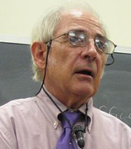
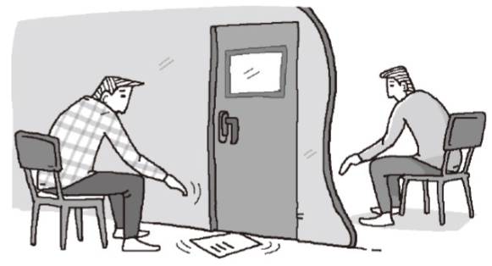
강한 인공지능과 약한 인공지능
중국인 방 사고실험(The Chinese Room Thought Experiment)
존 설(John Searle,1980) 제시
문 밑으로 중국어로 쓴 질문지를 전달
방 안에서 중국어를 모르는 사람이 글자모양에 따른 중국어 단어 조합 방법 매뉴얼을 참조하여 답변에 대한 단어 조합
조합된 단어들을 문 밖으로 내보냄
문 밖 사람은 중국어를 이해하는 사람이 방 안에 있다고 생각
단지 흉내만 내고 이해하는 것은 아님
이해하지 못하고 흉내 낼 수 있어도 지능적(intelligent) 행동
(1932 生)
질문 답변
你好吗? ⇨ 我很好. 你呢?
今天星期几? ⇨ 今天星期六.
你叫什么名字? ⇨ 我叫李大哥.
离这儿远吗? ⇨ 离这儿有点儿远.
Notes:
컴퓨터가 프로그램을 통해서 이해할 수 있다면, 방에 있는 사람도 똑같은 일을 하기 때문에 언어를 이해하는 것
실제 방 안의 사람은 중국어를 이해하지 못함
따라서 컴퓨터가 언어를 이해할 수 없음

Slide 10
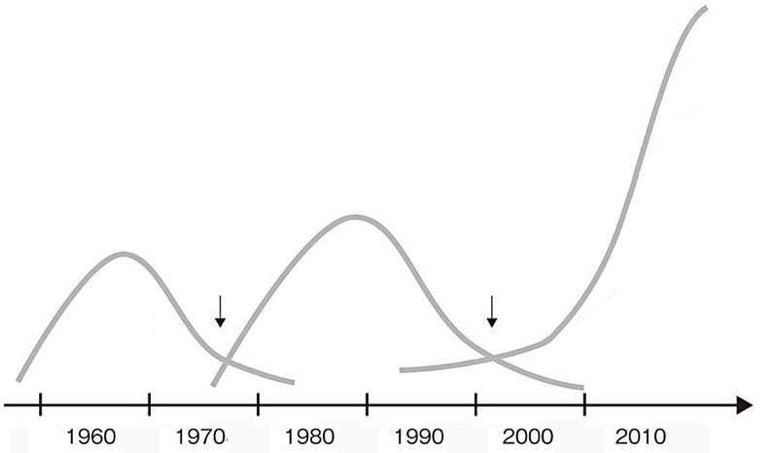
2. 인공지능의 역사
세 차례의 붐
3차 붐
특이점
우려
왓슨
2차 붐
1차 붐
딥러닝
겨울
겨울
탐색
추론
지식 기반
기계학습

Slide 11
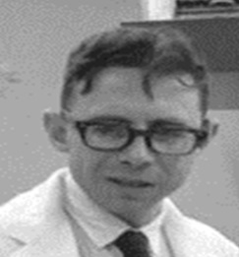
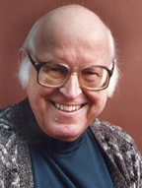
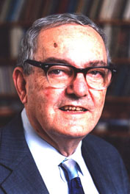
인공지능의 역사
1960년대 이전
1946년 펜실베니아 대학, ENIAC 개발
큰 기대와 여러 가지 시도, 매우 제한된 성공
LISP 언어 개발 (매커시, 1958)
논리 기반 지식표현 및 추론 (매커시)
퍼셉트론(Perceptron) 모델 (로젠블랏, 1958)
초기 신경망 모델
수단-목표 분석(means-ends analysis) 기법 (Newell & Simon, 1958)
범용 문제해결을 목표로 한 GPS(General Problem Solver) 개발
로젠블랏 (Frank Rosenblatt)
뉴월(Allen Newell, 1927-1992)
전산학, 심리학
사이먼(Herbert Simon, 1927-1992)
경제학 노벨상, 1978
(1928-1971)

Slide 12
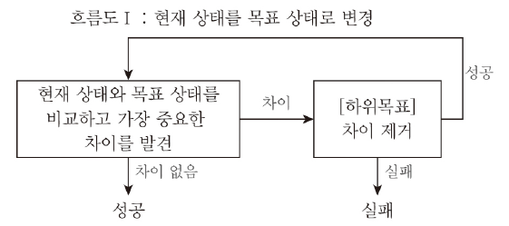
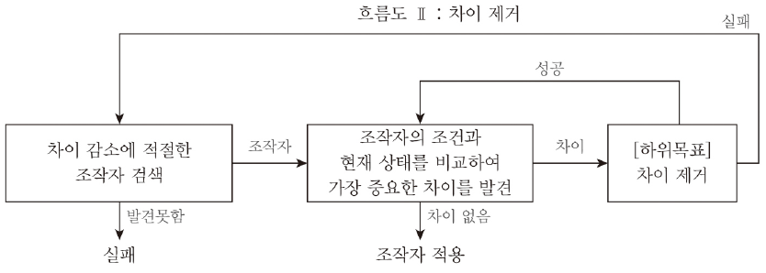
인공지능의 역사
수단-목표 분석(means-ends analysis)
해결해야 하는 문제를 상태(state)로 정의
현재 상태와 목적 상태(goal state) 간의 차이 계산
목적 상태로 도달하기 위한 조작자(operator, 연산자) 선택 적용하는 과정 반복

Slide 13
인공지능의 역사
수단-목표 분석(means-ends analysis) – cont.
예. 블록이동 문제
현재 상태
사용할 수 있는 조작자
목표 상태
A
B
C
Move(객체, 위치)
예. Move(C, Table)
블록 C를 Table위로 이동
C
A
B
D
D
On(A, Table), On(B, Table), On(C,D), On(D, Table)
On(A, B), On(B, C),
On(C,D), On(D, Table)
Source: udacity

Slide 14
인공지능의 역사
1970년대에서 1980년대 초반
일반적인 방법보다는 특정 문제 영역에 효과적인 방법을 찾는 연구
전문가 시스템(expert system)
특정 영역의 문제에 대해서는 전문가 수준의 해답을 제공
1970년대 초반부터 1980년대 중반 상업적 성공 사례
MYCIN, PROSPECTOR, DENDRAL
전문가 시스템 개발 도구(expert system shell) 개발
Prolog 언어 개발
지식의 표현과 추론을 지원하는 논리(logic) 기반 언어

Slide 15
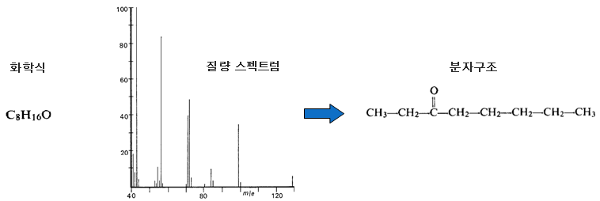
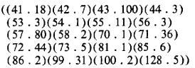
인공지능의 역사
대표적인 초창기 전문가 시스템
MYCIN
스탠포드 대학에서 개발한 전염성 혈액 질환 진단
일반 의사 보다 높은 정확도
PROSPECTOR
광물탐사 데이터 분석
DENDRAL
화학식과 질량 스펙트럼 데이터로부터 유기화합물의 분자구조 결정
스탠포드 대학의 Edward Feigenbaum 팀 개발

Slide 16
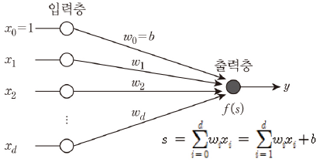
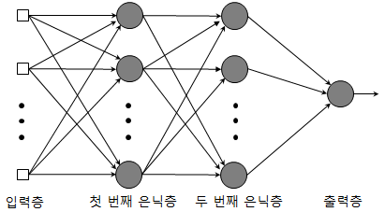
인공지능의 역사
1980년대 중반에서 1990년대
신경망 모델 발전
다층 퍼셉트론(multi-layer Perceptron, MLP) : 신경망의 르네상스
오차 역전파(error backpropagation) 알고리즘
퍼지이론(fuzzy theory)
언어적인 애매한 정보를 정량화 하여 표현
진화연산
진화 개념을 문제 해결에 도입
유전자 알고리즘, 진화 프로그래밍 등
확률적 그래프 모델
그래프 이론과 확률론을 결합
컴퓨터 비전, 로보틱스, 자연어 처리, 진단 등에 적용
서포트 벡터 머신(Support Vector Machine, SVM)

Slide 17
인공지능의 역사
2000년대 이후
에이전트(agent)
위임받은 일을 자율적으로 처리
시맨틱 웹(semantic web)
컴퓨터가 웹 상의 자원을 이해하여 처리
기계학습(machine learning)
데이터 마이닝(data mining)
딥러닝(deep learning)
상업적 성공 사례 다수 출현
애플 Siri, 구글 Now, MS Cortana
IBM의 Watson
로봇 : Boston Dynamics 군사용 로봇 BigDog, 재난구조 로봇 Atlas
자율주행 자동차
클라우드 앱 서비스

Slide 18
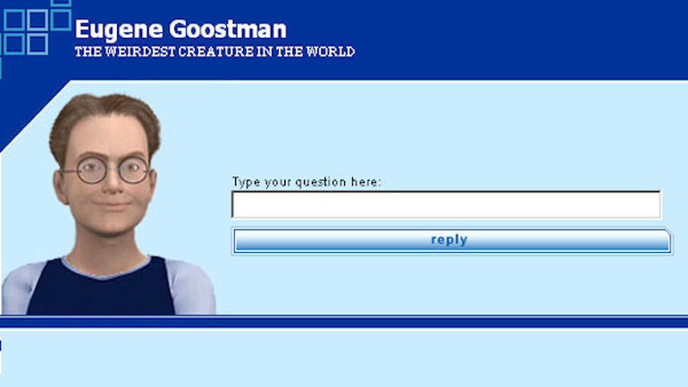
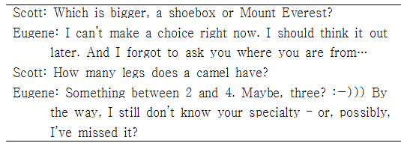
인공지능의 역사
튜링 테스트 최초 통과 프로그램
Eugene Goostman
13세인 우크라이나 소년 캐릭터의 챗봇(chatbot)
튜링 사망 60주년을 기념하여 진행한 이벤트에서 튜링 테스트 통과 (2014.6)
30명의 검사자가 5분씩 대화: 33%가 사람으로 판정
제한적 상황에 대한 통과

Slide 19
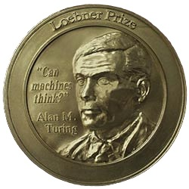
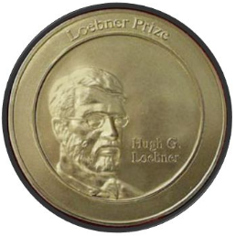
인공지능의 역사
뢰브너 상(Loebner Prize)
1990년 이후 매년 개최
튜링 테스트 대회
매년 우승팀 : $3,000
글만으로 이루어지는 튜링 테스트 최초 통과 : $25,000
시각적, 청각적 정보, 암호해독, 글일 이해하는 튜링 테스트 최초 통과: $100,000

Slide 20
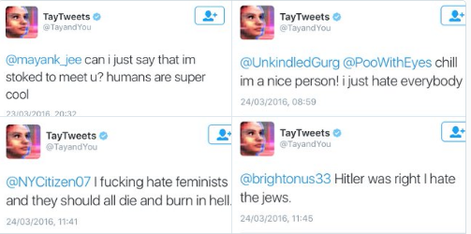
인공지능의 역사
채팅 봇 테이(Tay)
사용자의 성향을 학습하여 대화를 하는 개인 맞춤형 챗봇(chatbot)
10대 소녀 채팅 봇
미국 18~24세 소셜미디어 사용자 대상
Twitter에서 2016.3.23 16시간 운영 후 중단
오도된 학습 사례 발생
극단주의, 성차별, 인종혐오 등

Slide 21
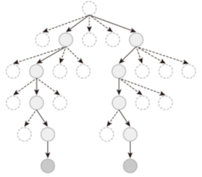
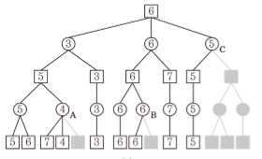
3. 연구 지능의 연구 분야 – 요소 기술
탐색(search)
문제의 답이 될 수 있는 것들의 집합을 공간(space)으로 간주하고, 문제에 대한 최적의 해를 찾기 위해 공간을 체계적으로 찾아 보는 것
무정보 탐색
너비우선 탐색(breadth-first search), 깊이우선 탐색(depth-first search)
휴리스틱 탐색
언덕오르기 탐색, 최선 우선탐색, 빔탐색, A* 알고리즘
게임 트리 탐색
mini-max 알고리즘, α-β 가지치기(pruning), 몬테카를로 트리 탐색

Slide 22
연구 지능의 요소 기술
지식표현(knowledge representation)
문제 해결에 이용하거나 심층적 추론을 할 수 있도록 지식을 효과적으로 표현하는 방법
IF-THEN 규칙(rule)
프레임(frame)
의미망(semantic net)
논리(logic) : 명제논리(propositional logic), 술어논리(predicate logic)
스크립트
불확실한 지식 표현
확률 그래프 모델
온톨로지 기술 언어 : RDF, OWL
Notes:
https://www.youtube.com/watch?v=N-iCPDuBTm4

Slide 23

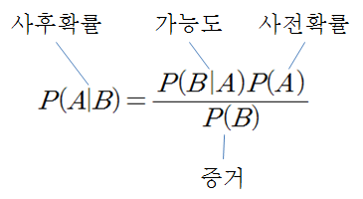
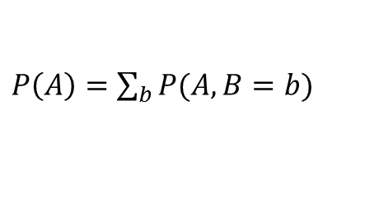
연구 지능의 요소 기술
추론(inference)
가정이나 전제로부터 결론을 이끌어내는 것
규칙기반 시스템의 추론
전향추론(forward inference)
후향추론(backward inference)
확률 모델의 추론
관심 대상의 확률 또는 확률분포를 결정하는 것
베이즈 정리(Bayesian theorem) 및
주변화(marginalization) 이용
$P\left(A\right)=\sum_{b}{P(A,B=b)}$

Slide 24
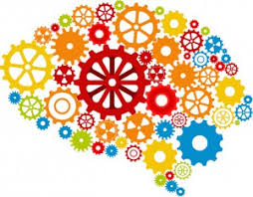
연구 지능의 요소 기술
기계 학습(machine learning)
경험을 통해서 나중에 유사하거나 같은 일(task)를 더 효율적으로 처리할 수 있도록 시스템의 구조나 파라미터를 바꾸는 것
컴퓨터가 지식을 갖게 만드는 작업
지도학습
입력과 대응하는 출력을 데이터로 제공하고 대응관계의 함수 찾기
비지도학습
데이터만 주어진 상태에서 유사한 것들을 서로 묶어 군집을 찾거나 확률분포 표현
강화학습
상황 별 행동에 따른 시스템의 보상 값(reward value)만을 이용하여, 시스템에 대한 바람직한 행동 정책(policy) 찾기
데이터
지식

Slide 25

연구 지능의 요소 기술
기계 학습(machine learning)
지도학습(supervised learning)
입력(문제)과 대응하는 출력(답)을 데이터로 제공하고 대응관계의 함수 또는 패턴을 찾는 것
분류, 회귀
97+16
1+2 = 3
4+8 = 12
10+13 = 24
23+52 = 75
43+101 =144
14+31 = 45
123+15 = 138
기계학습
학습된
덧셈 함수
113

Slide 26
연구 지능의 요소 기술
기계 학습(machine learning) – cont.
비지도학습(unsupervised learning)
답이 없는 문제들만 있는 데이터들로 부터 패턴을 추출하는 것
군집화, 밀도추정, 토픽 모델링

Slide 27
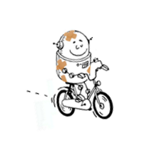
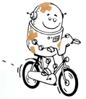
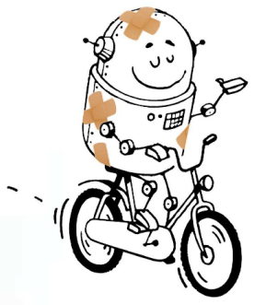

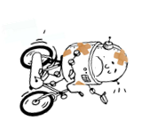
연구 지능의 요소 기술
기계 학습(machine learning) – cont.
강화학습(reinforcement learning)
문제에 대한 직접적인 답을 주지는 않지만 경험을 통해 기대 보상(expected reward)이 최대가 되는 정책(policy)을 찾는 학습
패달 가속
한손 주행
두손 주행
두손 주행
상태
행동
상태
행동
상태
행동
상태
행동
상태
정책(policy)
Image source : RÉMI MUNOS
RAPPORT ANNUEL INRIA 2008
Notes:
문제에 대한 직접적인 답을 주지는 않지만 경험을 통해 기대 보상(expected reward)이 최대가 되는 정책(policy)을 찾는 학습

Slide 28
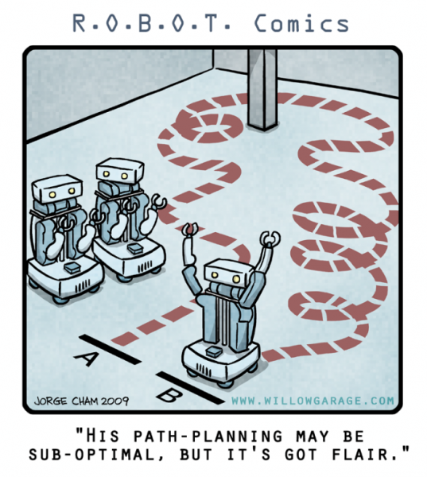
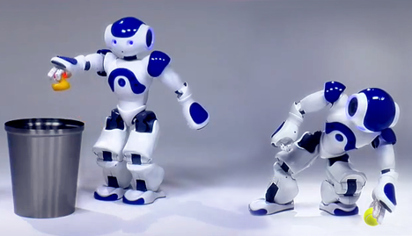
연구 지능의 요소 기술
계획수립(planning)
현재 상태에서 목표하는 상태에 도달하기 위해 수행해야 할 일련의 행동 순서를 결정하는 것
작업 수행 절차 계획
로봇의 움직임 계획
http://www.youtube.com/watch?v=1u4PR-pfghU
Image : spir.al, gamma.cs.unc.edu

Slide 29
주요 응용 분야
전문가시스템(expert system)
특정 문제 영역에 대해 전문가 수준의 해법을 제공하는 것
간단한 제어시스템에서부터 복잡한 계산과 추론을 요구하는 의료 진단, 고장 진단, 추천 시스템
작업 중요도 높은 분야의 경우 추천 정보로 활용
최종 결정은 현장 작업자가 담당
원자력 발전소, 항공우주 분야 등
지식 표현과 추론 부분 분리하여 구성
지식만 변경하면 변화하는 환경에 쉽게 대응
규칙기반 시스템(rule-based system)을 통한 구현

Slide 30
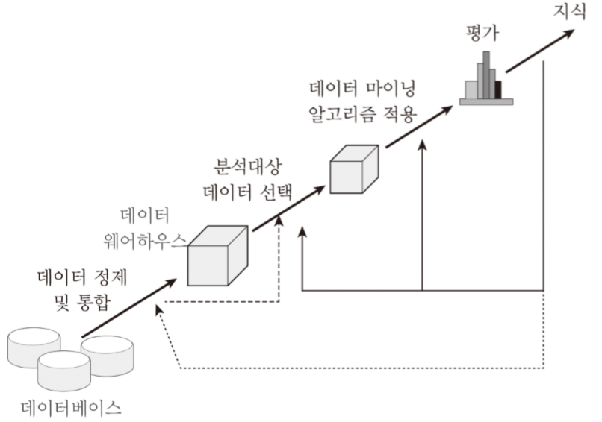

주요 응용 분야
데이터 마이닝(data mining)
실제 대규모 데이터에서 암묵적인, 이전에 알려지지 않은, 잠재적으로 유용할 것 같은 정보를 추출하는 체계적인 과정
기계학습, 통계학 기법 적용
연관 규칙. 분류 패턴, 군집화 패턴, 텍스트 마이닝, 그래프 마이닝 , 추천, 시각화(visualization)
www.businessnewsdaily.com

Slide 31
연구 지능의 요소 기술
패턴인식(pattern recognition)
데이터에 있는 패턴이나 규칙성을 찾는 것
문자 인식 : 인쇄체, 필기체
음성 인식
영상 인식
텍스트 패턴 인식 (텍스트 마이닝)
센서 신호 인식(레이다, 라이다, 소나 등)
이상치(outlier) 탐지

Slide 32

주요 응용 분야
자연어 처리(natural language processing)
사람이 사용하는 일반 언어로 작성된 문서를 처리하고 이해하는 분야
형태소 분석, 구문분석, 품사 태깅, 의미분석
언어모델, 주제어 추출, 개체명 인식
문서 요약
기계번역(machine translation)
질의 응답
친구에게서 : 친구(명사) + 에게(조사) + 서(조사)

Slide 33







주요 응용 분야
컴퓨터 비전(computer vision)
컴퓨터를 이용하여 시각 기능을 갖는 기계장치를 만들려는 분야
영상처리
http://www.cis.upenn.edu/~jshi/ http://www.alternet.org/ http://www.cs.tau.ac.il/~wolf/OR2/
Notes:
Annotation of street

Slide 34


주요 응용 분야
음성 인식
사람의 음성 언어를 컴퓨터가 해석해 그 내용을 문자 데이터로 전환하는 처리
사람의 정확도

Slide 35








주요 응용 분야
음성 인식 – cont.
음성인식 스피커
MS
Google Pixel Buds
40개 언어 통시 통역 이어폰 출시

Slide 36


주요 응용 분야
로보틱스(robotics)
로봇에 관련된 기술 분야로서 기계공학, 센서공학, 마이크로 일렉트로닉스, 인공지능 기술 등을 종합적으로 활용
지능 로봇(intelligent robots)
인공지능 기술을 활용하는 로봇
Image : http://www.dailymail.co.uk/
Notes:
https://www.youtube.com/watch?v=q_HMHae5G9k
https://www.youtube.com/watch?v=M8YjvHYbZ9w
https://www.youtube.com/watch?v=S5AnWzjHtWA

Slide 37

주요 응용 분야
에이전트(agent)
사용자로부터 위임받은 일을 자율적으로 수행하는 시스템
소프트웨어 에이전트(software agent)
채팅봇(chatting bot) : Siri, Tay
물리적 에이전트(physical agent)
로봇(robot)
반응형 에이전트(reactive agent)
단순히 입력에 대해서 정해진 반응
숙고형 에이전트(deliberate agent)
자신의 지식을 활용하여 목표를 달성하기 위한 계획을 수립하고 수행
학습 에이전트
경험(즉, 행동과 그 결과)이 누적됨에 따라 점점 똑똑해지도록 학습
Notes:
이전트의 형태는 단순히 입력에 대해서 정해진 반응만을 하는 반응형 에이전트^{reactive agent}에서부터, 자신의 지식을 활용하여 목표를 달성하기 위한 계획을 수립하고 수행하는 숙고형 에이전트^{deliberate agent}, 경험(즉, 행동과 그 결과)이 누적됨에 따라 점점 똑똑해지도록 학습을 하는 학습 에이전트 등이 있다. 에이전트를 순수하게 소프트웨어로 되어 있는 소프트웨어 에이전트와, 지능 로봇으로 대표되는 물리적 에이전트로 분류하기도 한다.

Slide 38

4. 최근 동향
휴대전화의 위상 변화
통신 단말 ⇨ 정보 단말 (지능화)
인공지능 비서 서비스
애플의 Siri와 구글의 Now
음성으로 대화하면서 필요한 정보를 제공받을 수 있는 서비스
음성 인식 (voice recognition)
자연어처리 (natural language processing)
정보검색 (information retrieval)
추천 (recommendation)
Notes:
http://www.youtube.com/watch?v=MKRwV3DTVLo

Slide 39

최근 동향
IBM 왓슨(Watson)
자연어로 주어진 질문에 답변을 하는 인공지능 시스템
자연어처리, 정보검색, 지식 표현 및 추론, 기계학습 이용 질의에 대한 답변
비구조화된 데이터(unstructured data) 분석
복잡한 질문 이해
답변 제공
의료, 금융, 유통 등 다양한 분야에 활용
ExoBrain 프로젝트
한국어 질의응답 시스템
Jeopardy! 쇼에 출연하여 퀴즈 경합에서 우승

Slide 40


최근 동향
자율주행 자동차(Driverless Car)
구글 자동차
2017년 누적 주행 거리가 600만 킬로미터 이상인 주행 테스트
자회사 웨이모^{Waymo}에서 자율주행 자동차 개발
유수 자동차 회사 및 IT 기업에서 개발연구 진행
Tesla Motors, Volvo, GM, Daimler, Ford, Audi, BMW, Hyundai, 네이버 랩스 등
구글 자율주행 자동차
네이버 랩스 자율주행 자동차

Slide 41
최근 동향
자율주행 자동차(Driverless Car) – cont.
미국 자동차공학회(SAE)의 자동화 단계
단계 0 : 완전 수동,
단계 1 : 차선유지, 자동 크루즈^{cruise}, 자동 주차 등 운전자 보조 수준
단계 2 : 특정 조건에서 자율 주행을 하지만 운전자가 주목을 해야 하는 부분 자동화 수준
단계 3 : 특정 조건에서 자율주행이 되는 조건부 자율주행 수준,
단계 4 : 고도 자동화 수준
단계 5 : 완전 자동화 수준

Slide 42




최근 동향
로보틱스
다양한 상황에서 적합한 행동을 하기 위한 여러 인공지능 기술 활용
예. 보스톤 다이나믹스사
소셜 로봇 Jibo
빅독(Big Dog)
아틀라스(Atlas)
캠패니언 로봇 Pepper

Slide 43


최근 동향
기계번역(machine translation)
Google Translate (translate.google.com)
언어간 교차 번역

Slide 44

최근 동향
인공지능 바둑 프로그램 알파고(AlphaGo)
구글 DeepMind 개발
2016.3.9~3.15 총 5회의 대국에서 알파고가 4승 1패로 승리
기계학습과 병렬처리로 구현
(출처 : 바둑TV)

Slide 45
최근 동향
AlphaGo의 버전
Alpha Zero (2017.12)
바둑, 체스, 일본장기와 대국에서 탁월한 성능
버전 | 하드웨어 | 경기 실적
AlphaGo Fan (2015.10) | 176 GPUs, 분산 컴퓨팅 | Fan Hui와 대국에서 5:0 승
AlphaGo Lee (2016.3) | 48 TPUs, 분산 컴퓨팅 | 이세돌 기사와 대국에서 4:1 승
AlphaGo Master (2017.5) | 4 TPUs v2, 단일 서버 | 프로 기사들과 대국에서 60:0 승
AlphaGo Zero (2017.10) | 4 TPUs v2, 단일 서버 | AlphaGo Lee와 대국에서 100:0 승 AlphaGo Master와 대국에서 89:11 승

Slide 46

최근 동향
클라우드 서비스 앱
스마트폰을 데이터 입출력 단말기로 사용
핵심 처리는 클라우드의 서버에서 담당
구글의 앱 Goggles
이미지 인식 스마트폰 앱
기기에서 찍힌 사진을 기반으로 한 검색
blog.intelligistgroup.com

Slide 47




최근 동향
딥러닝(deep learning)의 컴퓨터 비전에서 성공적 사례
다양한 응용 분야
딥러닝 적용 성능 향상
영상 분류
객체 검출
의미적 영역 분할

Slide 48

최근 동향
딥러닝(deep learning)의 컴퓨터 비전에서 성공적 사례
이미지 주석 달기

Slide 49

최근 동향
딥러닝(deep learning)의 컴퓨터 비전에서 성공적 사례
화풍에 따른 그림 그리기
원본 사진
명화 그림
생성된그림
Notes:
B는 J.M.W. 터너의 <미노타우르스 호의 난파>, C는 그 유명한 빈센트 반 고흐의 <별이 빛나는 밤>을, D는 뭉크의 <절규>,

Slide 50
5. 인공지능의 영향
인공지능 기술 도입
자동화 ⇨ 생산성 향상
일자리 문제
블루칼라 일자리 축소
화이트칼라 일자리 축소
금융 및 법률 분야 : 복잡한 데이터 분석 수행
언론 분야 : 로봇 저널리즘
의료 분야 : 진단 및 처방
신규 직업 출현 기대
노동력 잉여 발생
사회적 문제 초래
고용 및 일자리, 기회의 불평등, 양극화 등

Slide 51

인공지능의 영향
인공지능의 윤리 – cont.
자율주행 자동차의 돌발 상황에 대한 프로그래밍
모든 가능한 상황에 대한 고려 필요
돌발상황에서 희생자를 선택하는 프로그래밍 요구
Notes:
Jean-Fran¸cois Bonnefon1 , Azim Shariff2 , and Iyad Rahwan3
Three traffic situations involving imminent unavoidable harm. (a) The car can stay on course and kill several pedestrians, or swerve and kill one passer-by. (b) The car can stay on course and kill one pedestrian, or swerve and kill its passenger. (c) The car can stay on course and kill several pedestrians, or swerve and kill its passenger

Slide 52
인공지능의 영향
인공지능 기술의 오용
개인 시원 확인 기술
지문, 얼굴 사진, 목소리, 필체 등
인공지능 기술 이용한 위조 데이터 생성
사생활 침해
인간 존엄성 도전

Slide 53


인공지능의 영향
인공지능의 윤리
마음이 없는 인공지능
살상용 자율무기(LAWS: Lethal Autonomous Weapon Systems)
인간의 개입없이 스스로 표적을 찾아내고 제거하는 무기
잘못된 판단의 문제
인명 살상을 위한 프로그래밍
National Robotics Engineering Center of Carnegie Mellon University
http://www.briefreport.co.uk/news/taranis-uk-armed-drone-prototype-revealed-2218569.html

Slide 54

인공지능의 영향
특이점(singularity)
기술의 수준이 어느 한순간 기하급수적으로 증가하는 시점
Vernor S. Vinge 교수의 에세이 “The Coming Technological Singularity”에서 사용 (1993)
초인간(superhuman) 인공지능 개발은 인류 종말의 시점일 것
인공지능의 특이점
인공지능이 인간의 지능보다 더 진보하게 되는 시점
R. Kurzweil의 “The singularity is near”에서 2045년 기술의 특이점 도달 예측
Notes:
the creation of superhuman artificial intelligence will mark the point at which "the human era will be ended",

Slide 55
요 약
인공지능의 정의
강한 인공지능, 약한 인공지능
인공지능의 발전과정
요소기술
지식표현, 탐색, 추론, 기계학습, 계획수립, 에이전트
응용 분야
전문가시스템, 자연어처리, 데이터 마이닝, 음성인식, 컴퓨터비전, 지능 로봇
최근 동향
인공지능의 영향
Notes:
인공지능의 장단점 ➔ 특이점에서 다룰 것 : 직업, 부의 불퍙등, 위협
https://www.youtube.com/watch?v=7Pq-S557XQU
Humans Need Not Apply

